Slide 1





《编剧概论》第九讲
戏剧动作
厦门大学 王晓红

Slide 2
戏剧动作的种类
戏剧行动由相互关联的戏剧动作组成。
戏剧动作是戏剧艺术基本的表现手段。
从实际表现形式来对戏剧动作加以区。
（一）语言动作
（二）身体动作
（三）静止动作

Slide 3
戏剧动作
指的是演员在舞台/屏幕上通过肢体、神态、表情表现出来的所有动作。
在剧本中，人物的肢体动作等是由舞台提示/动作段落标明的。到了舞台/屏幕上，演员就需要把这些提示用肢体行动等表演予以直观再现。

Slide 4
外部动作如何具有戏剧性？
一、戏剧性动作起源于心灵，戏剧性外部动作必须揭示人物的内心动机和情感状态。
在剧场中，观众对演员的形体动作是否欣赏，并非单纯取决于其外在形式是否优美，而是要看这种外部形体动作是否具有丰富的心理内涵（有内心依据的、合乎逻辑的）。
三要素：做什么 为什么做 怎么做

Slide 5
并非所有出现在舞台/屏幕上的外部形体动作都具有戏剧性，只有个性化、冲突性的形体动作才有戏剧性。
所有在舞台/屏幕上出现的动作都不是可有可无的，不能为动作而动作，而必须为动作找到心理依据。在剧本创作中，这是对剧作者的要求；在舞台/屏幕表现中，这是对演员的要求。

Slide 6
戏剧性动作是展现人物意志、表现人物个性的动作。
肢体动作：借助具体的动作，将人物的情绪、心理、个性表现出来
反常规设计
让人物动起来：
《觉醒年代》（第一集 陈独秀吃饭）
《小鞋子》阿里不断奔跑
《芳华》拥抱
让人物静下来：
《绝命毒师》（得知自己得癌症）
《天下无贼》结尾

Slide 7
戏剧名场面：吃饭
任何动作都优于无动作。
与剧本故事浑然一体的动作是最好的戏剧动作，让动作融入生活。
《觉醒年代》开场陈独秀吃饭
《天下无贼》结尾女贼王丽吃饭
《甜蜜蜜》李翘吃东西
《姨妈的后现代生活》结尾叶如棠菜市场吃饭

Slide 8
戏剧名场面：餐桌戏
《围城》
《风声》16:25-38:50-
《我不是药神》
《饮食男女》
《让子弹飞》鸿门宴
《八月：奥色治郡》
《寄生虫》一家人的三次吃饭

Slide 9
戏剧名场面：麻将戏
《夜夜夜麻》
《金锁记》
《长恨歌》
《色戒》
《花样年华》
《听风者》

Slide 10
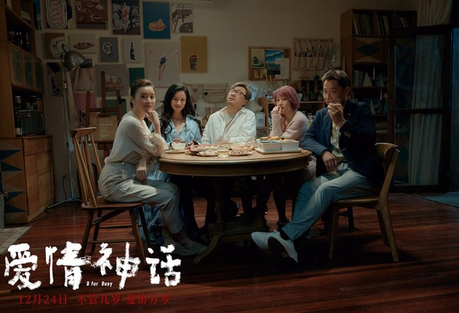
如何让人物行为成为戏剧动作？
《爱情神话》
老白 李小姐
高跟鞋（鞋坏了—修鞋—鞋掉了—买鞋）
修电灯
辅导功课
饭桌戏：三个女人两个男人

Slide 11
《我不是药神》
哪些具有戏剧性的动作设计？
思慧跳舞—经理跳舞
程勇、吕受益、彭浩打牌斗地主，彭浩搞错“地主”
……

Slide 12
戏剧动作与戏剧情境：在具体的作品中，任何一个动作（形体动作或言语动作），都必须与动作主体所置身于其中的特定情境联系起来，才可能生成意义。
每一个戏剧动作都有内因和外因。动作的内因是动作者的心理动机；动作的外因则是客观的情境,情境影响了人物，促使他(或她)产生特定的心理内容,才能发出动作。因此，每一个完整的戏剧动作都包括外──内──外的过程。只有把动作的内因和外因展现出来，观众才会了解动作的意义。

Slide 13
二、外部形体动作要推动情节的发展，使之成为剧情的一部分。
《西厢记》三“看”
《青春禁忌游戏》搜身、搜房间、“演戏”
《暗恋桃花源》江滨柳进入回忆场景
《我爱桃花》递刀—掖刀
《狗儿爷涅槃》烧门楼
……

Slide 14
如何强化动作的戏剧性
（一）直观性
（二）集中性
（三）冲突性
（四）个性化
（五）象征性

Slide 15
（一）直观性
心理冲突的外化
日常生活形态的戏剧化
（二）集中性
由于时空的限制，话剧不仅要求场景、人物、冲突要集中，同时外部形体动作也必须集中，以某一动作概括表现人物情感、人物关系、戏剧冲突等。
《青春禁忌游戏》搜身
《雷雨》蘩漪喝药
《恋爱的犀牛》马路杀犀牛

Slide 16
动作设计要追求人物内心和外在行动的统一。
一出戏一开始，人物便置身于某种具体的情境之中。这种情境作为一种客观的刺激力和推动力，促使人物产生某种心理动机。人物的外部形体动作正是这种心理动机的外化形式。
技巧：动作的贯穿与呼应：通过对比，强化戏剧性动作

Slide 17
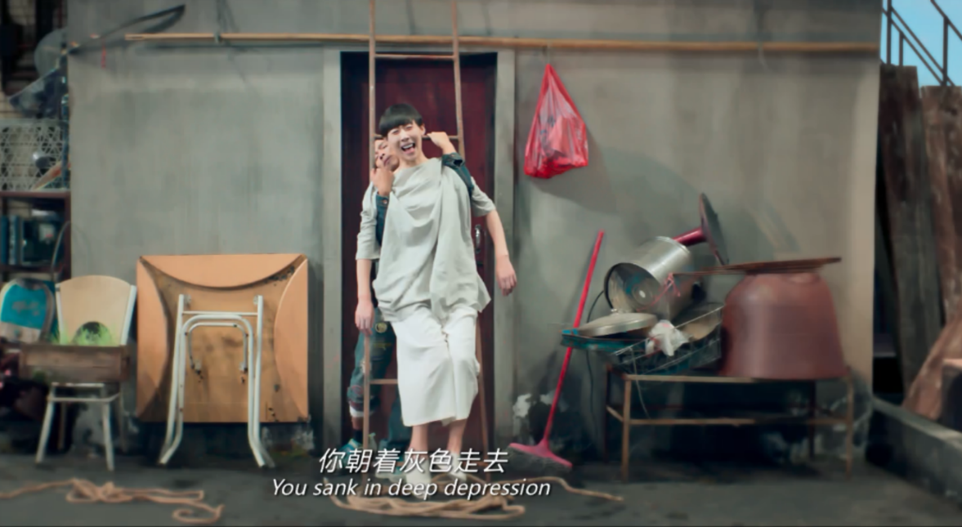
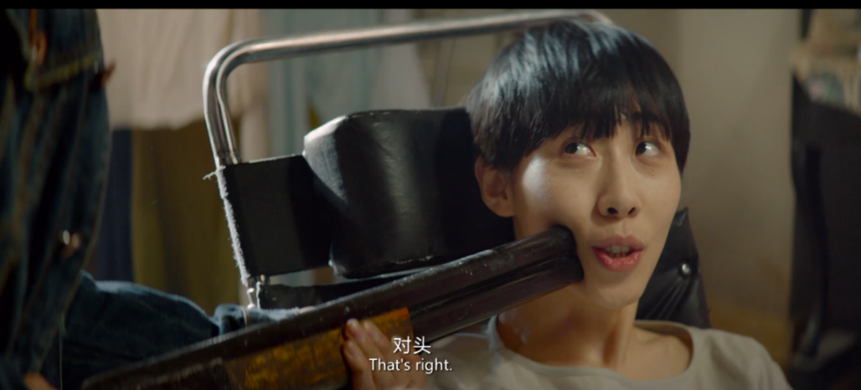
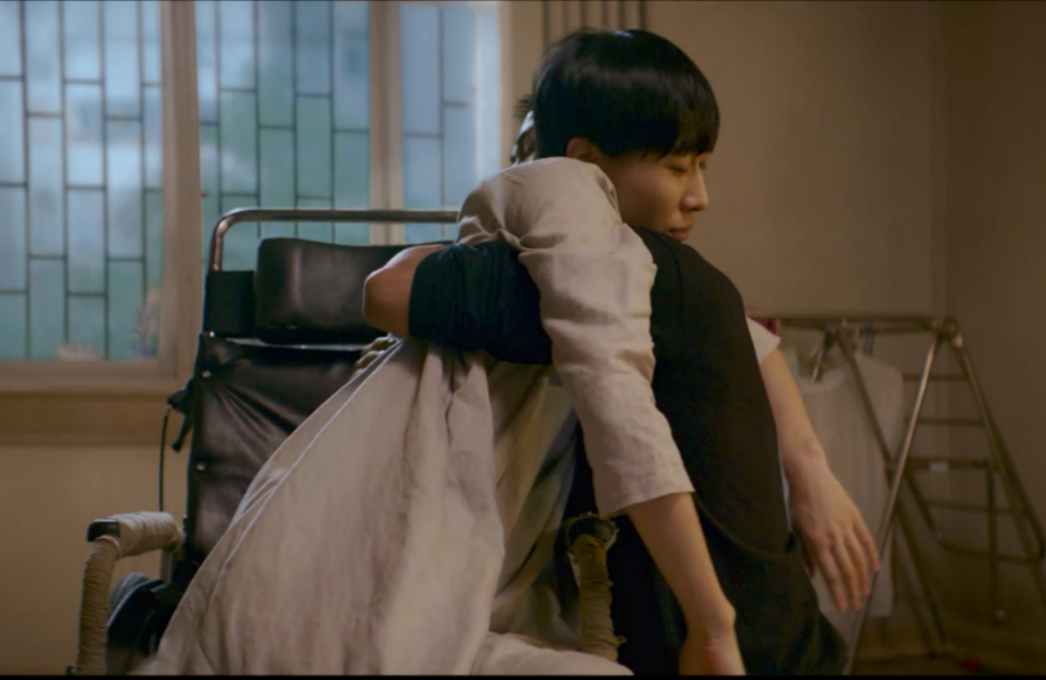
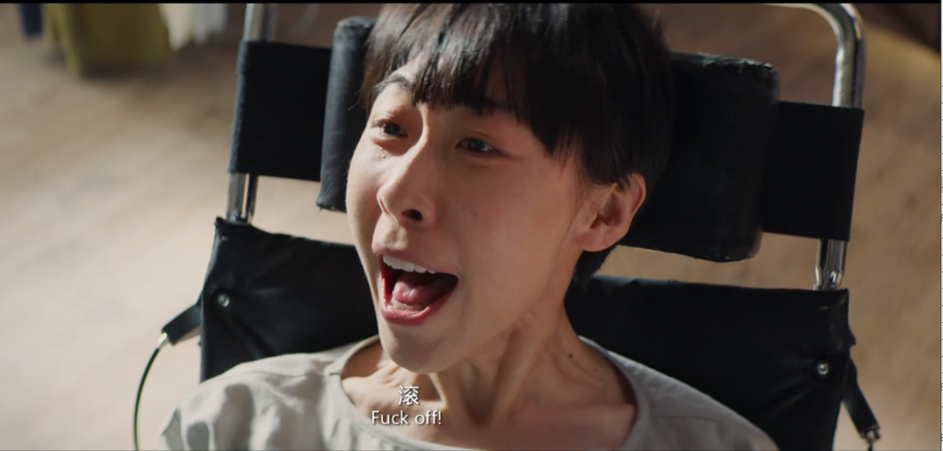
（三）冲突性
对立双方矛盾以肢体动作呈现。
体现人物抉择的动作。
体现人物内心挣扎、矛盾的动作。

Slide 18
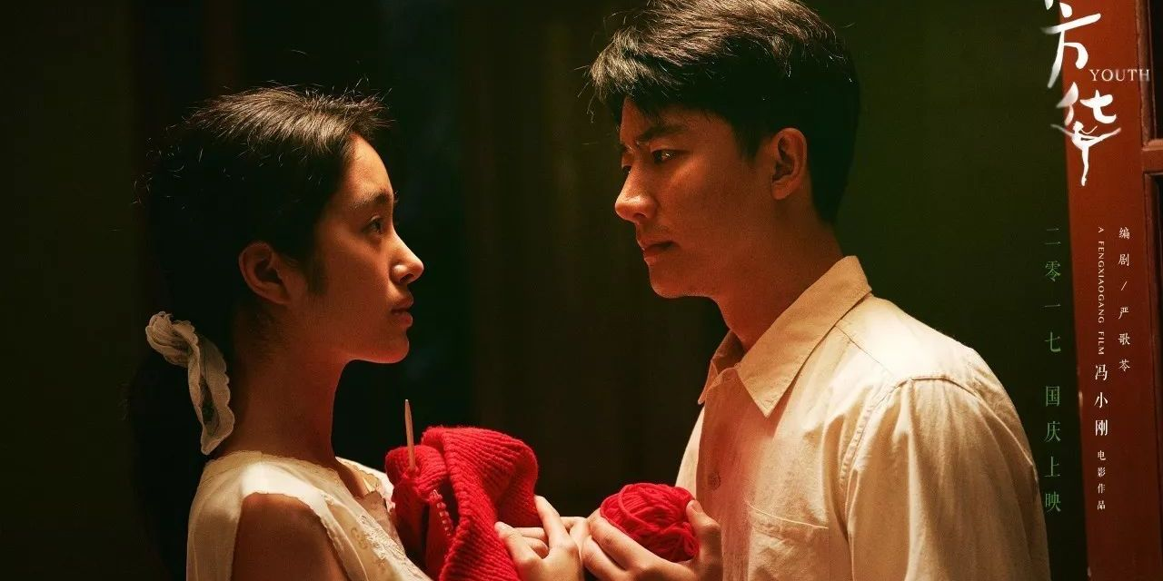
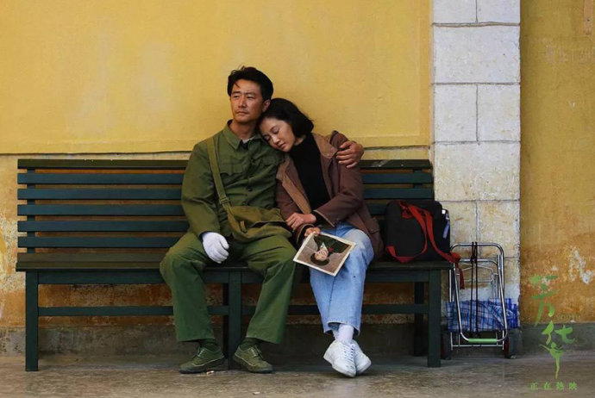
冯小刚《芳华》的拥抱：林丁丁+刘峰+何小萍

Slide 19
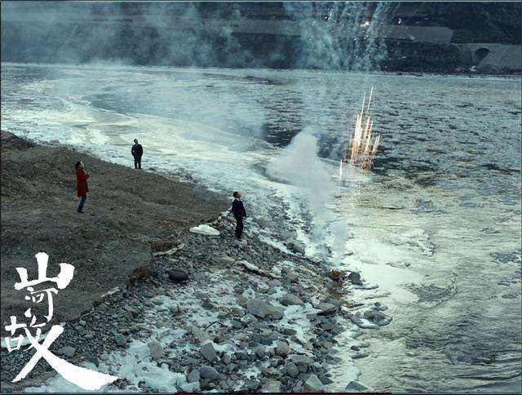
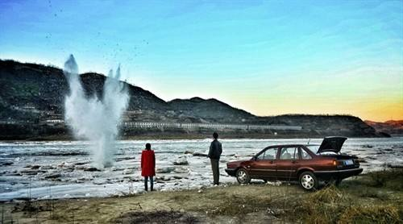
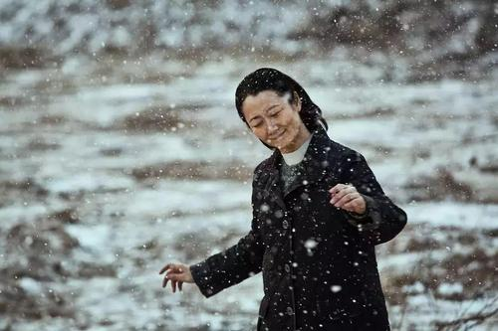
贾樟柯《山河故人》的舞蹈：“3—2—1”

Slide 20
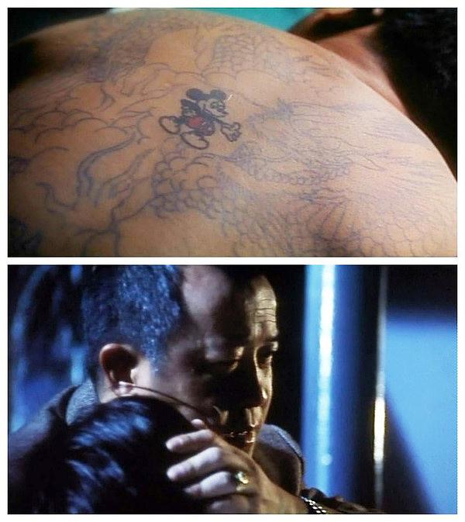
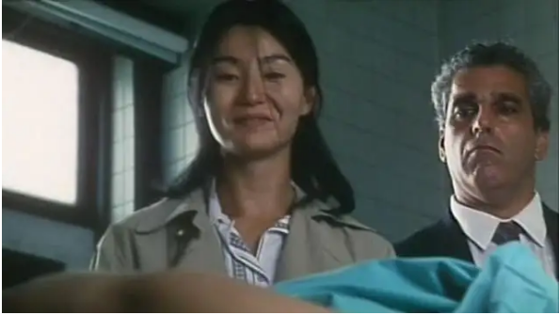
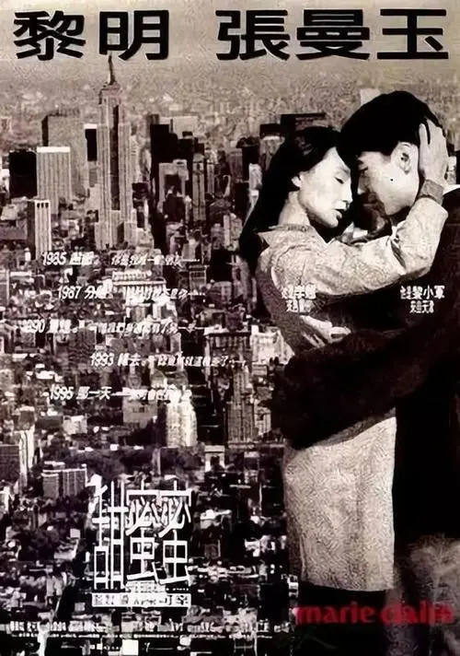
（四）个性化
陈可辛《甜蜜蜜》的按摩—认尸：豹哥的米老鼠纹身

Slide 21
（五）象征性
外在戏剧性动作的象征意义
“象征，如果运用得体，乃是最纯粹的戏剧语言。有的时候，要用连篇累牍的解释才能说得清楚的观念，在灯光下的舞台上，只须用一个道具或一个动作，就表达得明明白白。”
——田纳西·威廉斯

Slide 22
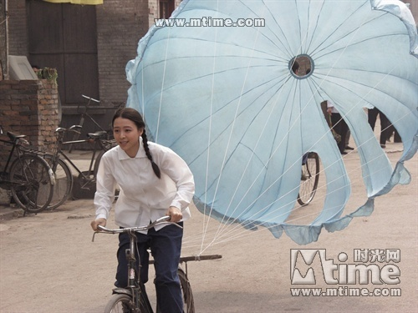
电影名场面之电影《孔雀》
一个梦想成为伞兵的姑娘在梦想破灭后的行动。
悲剧性

Slide 23
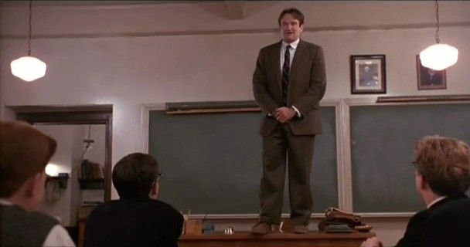
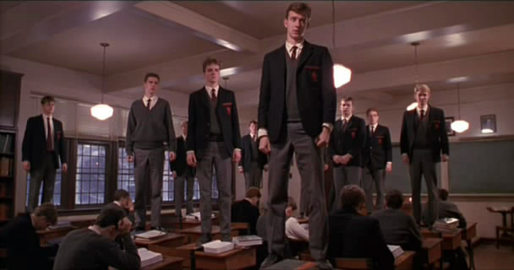
电影名场面之电影《死亡诗社》
基丁老师引导学生用新的视角俯瞰世界、思考人生。

Slide 24
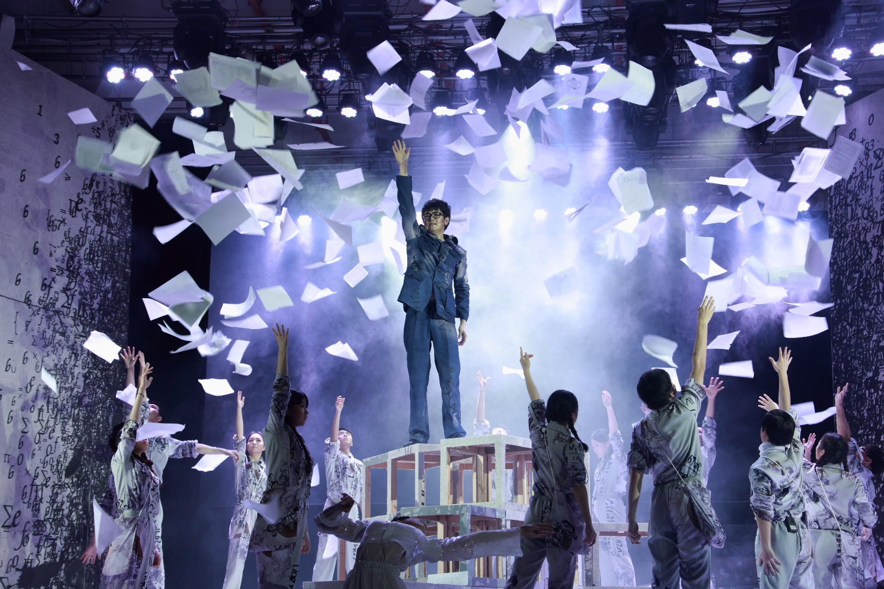
话剧《哥德巴赫猜想》

Slide 25
如何强化动作的戏剧性
（一）直观性
（二）集中性
（三）冲突性
（四）个性化
（五）象征性

Slide 26
作为戏剧基础的戏剧动作与事件密切相关，如果对每一个丰富有力的戏剧动作追本溯源，就会发现，这些动作都与特定的事件有关。
剧作家对事件本身有不同的理解与处理，往往是构成剧作不同风格的因素之一。

Slide 27
编剧要设身处地地体验人物的心理动机和情感状态，深挖人物精神世界中掩藏着的任何一个隐秘的角落，从而能在人物的一言一行中加入丰富而深刻的潜台词和内心独白，使戏剧动作发挥最大限度的艺术表现力，塑造出生动丰满的人物形象。

